Slide 1
Using Imprecise Computation Techniques for Power Management in Real-Time Embedded Systems
  Geovani Ricardo Wiedenhoft and
  Antônio Augusto Fröhlich
  {grw,guto}@lisha.ufsc.br
  http://www.lisha.ufsc.br/~{grw,guto}
  Sep 9, 2008
  DIPES 2008

Slide 2
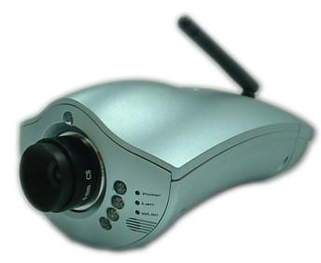
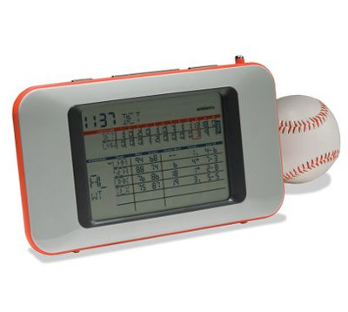

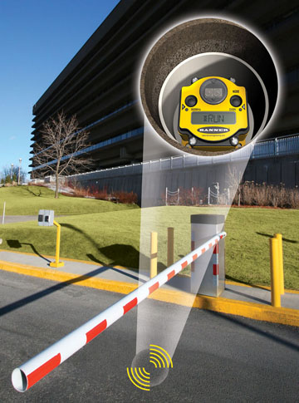
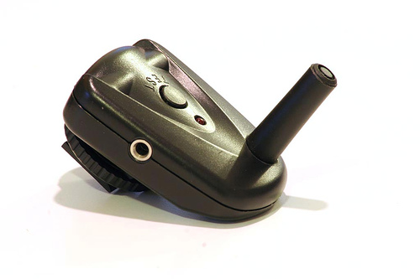

Motivation
Battery-operated embedded systems
  Low-overhead power management
  Real-time requirements
  Minimum system uptime / lifetime

Slide 3
Current Status

Slide 4
Imprecise Computation
Real-time scheduling strategy
Task = mandatory part + optional part
Mandatory part
  Hard real-time
  Always executed
Optional part
  Best effort
  Executed only if all mandatory parts' deadlines can be met
  Improves utility
X time units
xm + xo = X time units
Task
Mand.
Opt.

Slide 5
Imprecise Computation and the Domain of Energy
Execution criteria for optional parts
  Mandatories deadlines (time)
  Mandatories power demands (energy)
Battery gouging
Mandatory only
  Battery lifetime ensured at design-time
Optional-only
  Traditional power management
Y energy units
ym + yo = Y energy units
Task
Mand.
Opt.

Slide 6
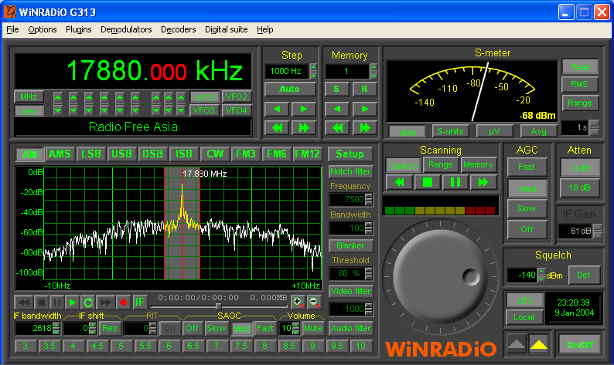
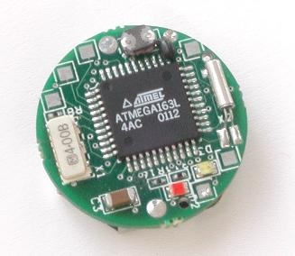
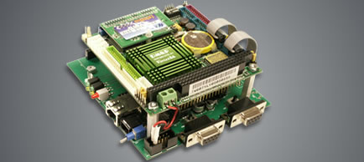
Applications?
DSP
Control x Comfort
WSN with freshness

Slide 7
Proposed Scheduler
Lifetime defined at design time (as requirement)
Dynamic battery monitoring
  Consumes energy
  Heuristics
EDF ensures deadlines of mandatory parts
Controlled QoS levels by cancellation of optional parts
Opportunistic power management

Slide 8
Scheduling Algorithm
for each task entering the READY queue do
  define new priority based on absolute deadline;
  choose highest priority task;
  for each π time units do
    read battery status;
    adjust π;
  end
  if task is mandatory then
    dispatch task;
  else /* optional */
    if enough energy then
      dispatch task;
    else
      dispatch opportunistic power manager;
    end
  end
end

Slide 9
Schedulability at Project-Time
Time
μi taski mandatory part WCET
Di taski deadline (D = P)
ω processor capacity (1 for single processors)
σ OS overhead WCET

Slide 10
Schedulability at Project-Time
Time
θi taski optional part WCET

Slide 11
Fraction of Optional Parts Discarded - Time

Slide 12
Schedulability at Project-Time
Energy
Εμi taski mandatory part WC energy consumption
ε OS overhead WC energy consumption
η maximum number of activations
  Tt application lifetime
  Pi taski period

Slide 13
Schedulability at Project-Time
Energy

Slide 14
Schedulability at Project-Time
Energy
Εθi taski optional part WC energy consumption

Slide 15
Fraction of Optional Parts Discarded - Energy

Slide 16
Schedulability at Project-Time
Time + Energy

Slide 17
Fraction of Optional Parts Discarded

Slide 18
Power Management in EPOS

Slide 19
Battery Monitor

Slide 20
Imprecise Tasks in EPOS
Designed for monotonic functions
  Successively improve result quality
  Interruptible at any time
  Data consistency kept by application (e.g. timestamps)

Slide 21
Imprecise Tasks in EPOS

Slide 22
EPOS Scheduler

Slide 23
Case Study – Data Acquisition

Slide 24
Case Study – Data Acquisition

Slide 25
Conclusions
Battery-operated embedded systems
  Low-overhead power management
  Real-time requirements
  Minimum system uptime / lifetime
Energy as an QoS parameter
  Improve application utility
Imprecise Computation
  Controlled QoS levels (preserve deadlines)
  On-line and off-line schedulability tests
  Opportunistic power manager
Successfully implemented in EPOS

Slide 26
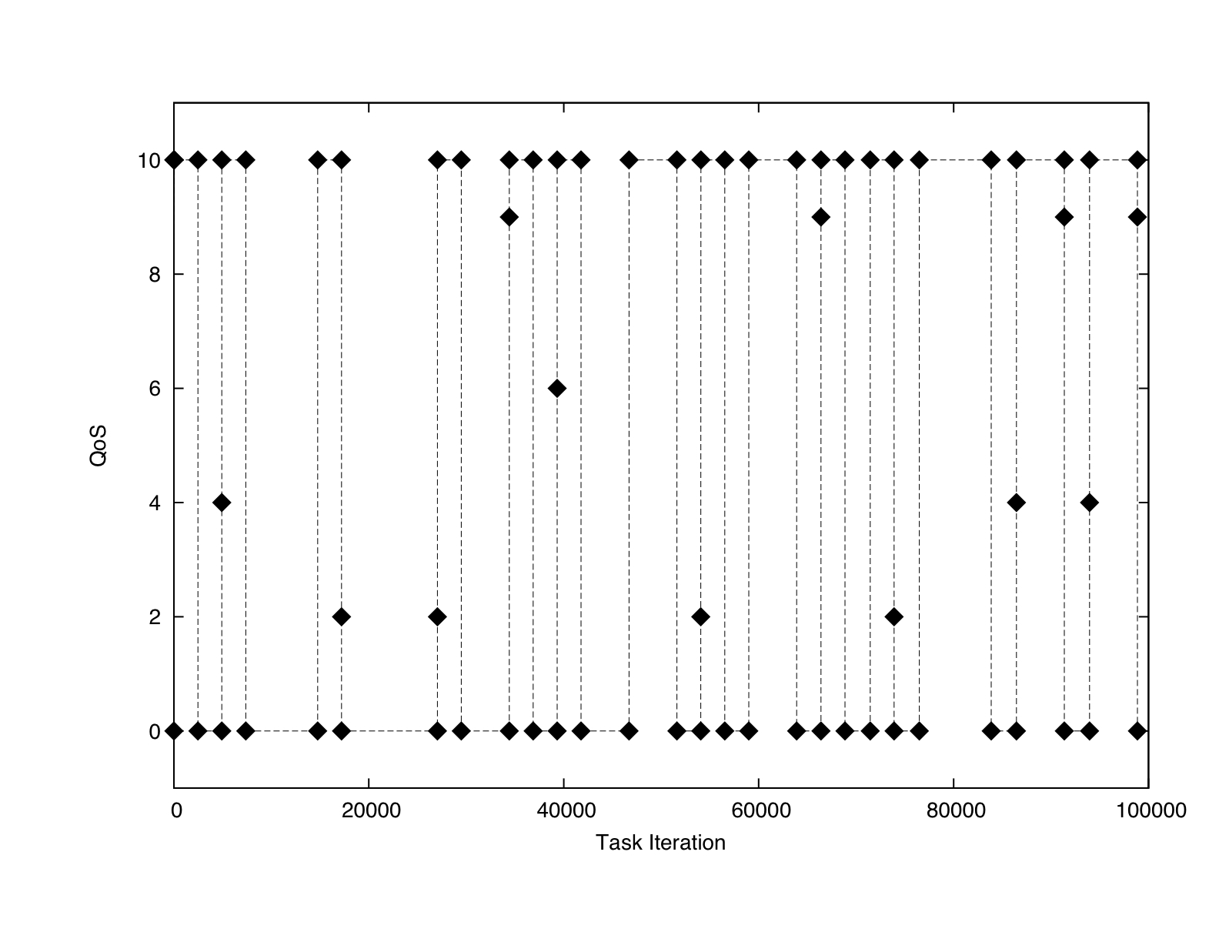
Case Study – Data Acquisition

Slide 27
Case Study – Data Acquisition

Slide 28
Schedulability at Run-Time
Energy

Slide 29
Case Study – Data Acquisition

Slide 30
Using Imprecise Computation Techniques for Power Management in Real-Time Embedded Systems
  Geovani Ricardo Wiedenhoft and
  Antônio Augusto Fröhlich
  {grw,guto}@lisha.ufsc.br
  http://www.lisha.ufsc.br/~{grw,guto}
  Sep 9, 2008

Slide 31
EDF – Fila Relativa

Slide 32
QoS: the Role of Energy
Energy as a QoS parameter
Atender o tempo de duração da bateria
Preservar os prazos das tarefas críticas de tempo real
“Não é apenas uma questão de economizar energia”
Aumentar a utilidade da aplicação

Slide 33
Slides Extras
  :)

Slide 34

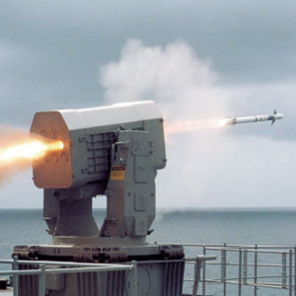
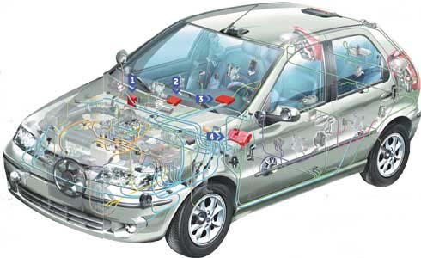
Sistemas Embarcados
Com limitações de recursos, freqüentemente “alimentados por baterias”
98% dos processadores
Utilizados para monitorar e/ou controlar ambientes
ex: Máquinas, dispositivos eletrônicos

Slide 35
Gestão de Energia para Sistemas Embarcados de Tempo Real Usando Técnicas da Computação Imprecisa
  Geovani Ricardo Wiedenhoft
  grw@lisha.ufsc.br
  http://www.lisha.ufsc.br/~grw
  Sep 9, 2008

Slide 36
EDF (Earliest Deadline First)
Prioridades dinâmicas
Maiores prioridades para as tarefas com deadlines mais curtos
Tempo de projeto – teste de escalonabilidade
  Teste exato
Tempo de execução – escalonador preemptivo
Ci - Tempo de execução no pior
caso da tarefa I
Di - Deadline da tarefa I
- Capacidade do processador
= 1, em um sistema com 1 processador

Slide 37
Escalonador Proposto
Partes obrigatórias sempre atendidas – EDF
  Independentemente do nível de energia
Partes opcionais não são garantidas
  Deadlines das partes obrigatórias atendidos
  Nível de energia suficiente

Slide 38
Número Máximo de Execuções
Tt - Tempo total requerido pela aplicação
Pi – Período da tarefa i

Slide 39
Escalonabilidade em Tempo de Execução – Energia
Para prover QoS em termos de energia e aproveitar melhor os recursos
  Necessário verificar periodicamente se o tempo requerido pode ser alcançado com a carga atual de processamento
Verifica se o tempo requerido pode ser alcançado
  Estimativa do tempo restante da bateria
  Prever o futuro com base no passado
  Taxa de descarga da bateria

Slide 40
Mecanismos para Gerência de Energia no EPOS
Infra-estrutura que permite às aplicações interagirem com o sist. para implementar uma apropriada gerência
Gerente global à aplicação com baixos sobrecustos para a aplicação
  Configurabilidade e adaptabilidade para aplicações específicas
  Possui diferentes modos de operação: gerente habilitado ou não, , config. somente os componentes desejados, e gerente ativo ou passivo no sistema
Monitor da carga da bateria

Slide 41
Monitor da Carga da Bateria Cont.
Taxa de diminuição da tensão variável no tempo
Relação discreta entre tensão e carga da bateria
Divisão das tensões em 10 fatias de tempos
  Diferentes variações
Porcentagem da capacidade nominal da bateria

Slide 42
Monitor da Carga da Bateria Cont.
Monitor não acompanha a tensão real da bateria
  Leitura da tensão consome energia
  Sobrecusto para a aplicação
Estrutura com informações a respeito da energia
  Específicas da bateria e dos dispositivos de hardware
Leit. da tensão real feita apenas no início do sist.
Durante execução atualiza com as energias consumidas pelos dispositivos

Slide 43
Tarefas Imprecisas no EPOS
Modeladas com base nas funções monotônicas
  Parte obrigatória – ret. solução com o mínimo de QoS
  Parte opcional – faz refinamentos sucessivos
  Melhoram a qualidade do resultado
  Término pode ocorrer a qualquer momento da exec.
  Aplic. é responsável pela integridade dos resultados
    Bits de controle
    Timestamps da última atualização
Criação de duas Threads
  Transparente para o desenvolvedor
  Parte obrigatoria – Periodic_Thread
  Parte opcional – Optional_Thread - Aperiodic_Thread

Slide 44
Imprecise_Thread::wait_next
static void wait_next() {
self()->_optional_thread->activate();
self()->_optional_thread->resume();
Periodic_Thread::wait_next();
self()->_optional_thread->suspend();
self()->_optional_thread->restore();
}

Slide 45
Tarefas Imprecisas no EPOS

Slide 46
Imprecise_Thread::join
int join() {
db<Imprecise_Thread>(TRC) <<
"Imprecise_Thread::join(this=" << this
<< ",state=" << _state << ")\n";
return _optional_thread->join();
}

Slide 47
Estudo de Caso – Aquisição de Dados

Slide 48
Estudo de Caso – Aquisição de Dados

Slide 49
Estudo de Caso – Aquisição de Dados

Slide 50
Estudo de Caso – Aquisição de Dados

Slide 51
Estudo de Caso – Aquisição de Dados

Slide 52
Estudo de Caso – Aquisição de Dados

Slide 53
Gestão de Energia para Sistemas Embarcados de Tempo Real Usando Técnicas da Computação Imprecisa
  Geovani Ricardo Wiedenhoft
  grw@lisha.ufsc.br
  http://www.lisha.ufsc.br/~grw
  Sep 9, 2008

Slide 54
Escalonador Proposto
Monitora a carga da bateria
Medição consome energia
Intervalos π entre medições da carga da bateria
  π depende da última medição
  Determina o valor de π
if existe energia e ultrapassa um dado limite then
  Aumenta o intervalo π ; /* Não necessita de medições freqüentes */
else
  Diminui o intervalo π; /* Tarefas opcionais estão sendo descartadas */

Slide 55
Embedded Parallel Operating System – EPOS
Application-Oriented System Design – AOSD
Framework baseado em componentes hierarquicamente organizados
Gera sistemas específicos
Analisa a aplicação e configura o sist. de acordo
Abstrações, Mediadores de hardware
Aplicações independentes de plataformas
IA32, PowerPC, Sparc, MIPS, H8, AVR

